Slide 1
6.3.2 القفز بالزانة
IAAF CECS Level I

Slide 2
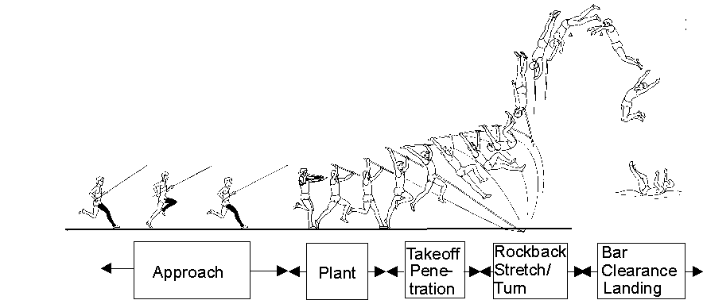
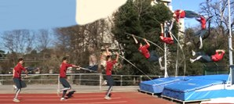
التسلسل الكامل للحركة
الإقتراب
الغرس
الإرتقاء و الإنطلاق
التكور الخلفي و الامتداد و اللف
تعدية العارضة و الهبوط
8 مراحل في القفز بالزانة :
الإقتراب/الغرس/ الإرتقاء و الإنطلاق /التكور الخلفي و الامتداد و اللف / تعدية العارضة و الهبوط
في مرحلة الإقتراب و الغرس يزيد اللاعب من سرعته للوصول للسرعة المثلى ويضع الزانة في الصندوق بانسيابية للإرتقاء
في مرحلة الإرتقاء و الإنطلاق يتم تحويل الطاقة المكتسبة من الإقتراب إلى العصا
IAAF CECS Level I Coaching Theory
6.3.2 / 2
Notes:
The pole vault is divided into the following phases: APPROACH, PLANT, TAKEOFF and PENETRATION, ROCKBACK and STRETCH/TURN, BAR CLEARANCE and LANDING.
- In the approach and plant phases the vaulter accelerates to maximum controllable speed and smoothly positions the pole for the takeoff.
- In the takeoff and penetration phase energy from the approach is transferred to the pole.
- In the rockback and stretch/turn phase energy is stored in the pole then utilized to raise the vaulter.
- This is assisted by additional muscle actions.
- The bar clearance phase is the completion of the vault and the start of preparation for a safe landing.

Slide 3
التسلسل الكامل للحركة
الإقتراب
الغرس
الإرتقاء و الإنطلاق
التكور الخلفي و الامتداد و اللف
تعدية العارضة و الهبوط
في مرحلة التكور الخلفي و الإمتداد و اللف تخزن الطاقة في العصا للاستفادة منها لرفع اللاعب
و يدعم ذلك بعض الحركات العضلية الإضافية
تكتمل القفزة بتعدية العارضة و البدء في الإعداد لهبوط آمن.
IAAF CECS Level I Coaching Theory
6.3.2 / 3
Notes:
The pole vault is divided into the following phases: APPROACH, PLANT, TAKEOFF and PENETRATION, ROCKBACK and STRETCH/TURN, BAR CLEARANCE and LANDING.
- In the approach and plant phases the vaulter accelerates to maximum controllable speed and smoothly positions the pole for the takeoff.
- In the takeoff and penetration phase energy from the approach is transferred to the pole.
- In the rockback and stretch/turn phase energy is stored in the pole then utilized to raise the vaulter.
- This is assisted by additional muscle actions.
- The bar clearance phase is the completion of the vault and the start of preparation for a safe landing.

Slide 4
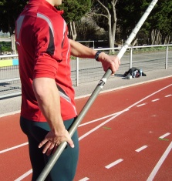
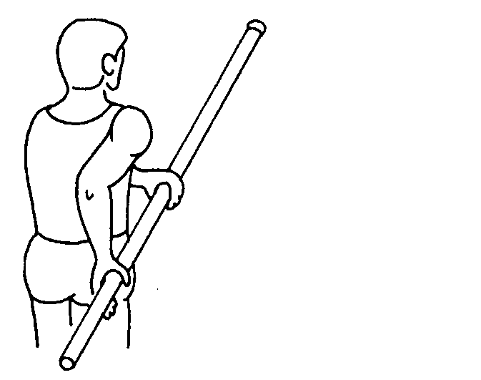
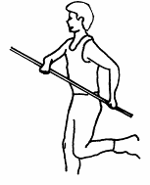
القبـضة و حمــل العصـــا
الأهداف
مسك الزانة بطريقة صحيحة لجري الإقتراب وغرس العصا
الخصــــــائص الفنيـــــــة
اليدين متباعدتين باتساع الكتفين ، اليد اليمنى لأعلى على العصا
الذراعان منثنيتان ، و اليد اليمنى قريبة من الحوض
مقدمة العصا أعلى من ارتفاع الرأس
يتجه مرفق الذراع الأيسر للجانب
الجذع معتدل
IAAF CECS Level I Coaching Theory
6.3.2 / 4
Notes:
OBJECTIVES
To hold the pole correctly for the approach run and plant.
TECHNICAL CHARACTERISTICS
- Hands are shoulder-width apart. Right hand is higher on the pole.
- Both arms are bent, the right hand is close to the hip.
- Tip of the pole is above head height.
- Elbow of the left arm points to the side.
- Upper body is upright

Slide 5
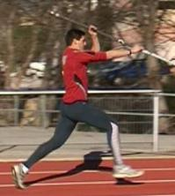
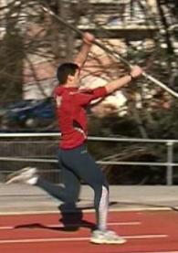
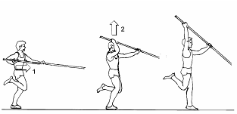
مرحلـــة غـرس العصـــا
الأهـــداف
وضع العصا استعداداً للإرتقاء مع تقليل فقدان السرعة
الخصــــائص الفنيــــــة
انخفاض مقدمة العصا تدريجيا و بانسيابية خلال الثلث الأخير من الإقتراب
يبدأ الغرس خلال هبوط القدم اليسرى في الخطوة قبل الأخيرة مع دفع العصا للأمام (1)
ترفع الذراع اليمنى بسرعة بدفعة من اليد القريبة من الرأس أثناء هبوط القدم اليمنى(2)
الجسم معتدل مع مواجهة الكتفين لصندوق القفز.
IAAF CECS Level I Coaching Theory
6.3.2 / 5
Notes:
Objectives
To position the pole in preparation for the takeoff while
minimising the loss of speed.
Technical characteristics
- Tip of the pole is lowered gradually and smoothly in the last third of the approach.
- Plant commences on the penultimate contact of the left foot with a forward push of the pole. (1)
- Right arm is raised quickly, the hand pushing close to the head at the contact of the right foot. (2)
- Body is upright with the shoulders square to the box.

Slide 6
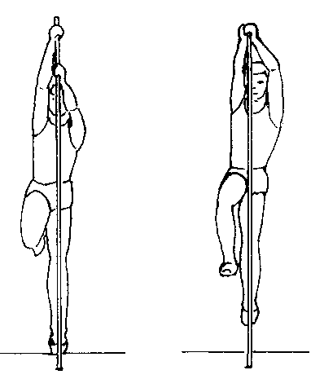
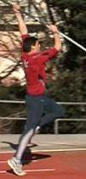
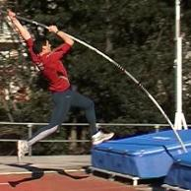
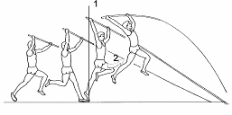
مـرحلـــة الإرتقاء
الأهـــداف
تحويل الطاقة القصوى إلى العصا
الخصـــــائص الفنيــــة
تهبط القدم بنشاط على باطن القدم
يمتد الجسم على استقامته مع إمتداد الذراع الأيمن بالكامل
تقع اليد اليمنى العليا أعلى و أمام قدم الإرتقاء
يمرجح فخذ الرجل الحرة بنشاط ولأعلى
IAAF CECS Level I Coaching Theory
6.3.2 / 6
Notes:
Objective
To transfer maximum energy to the pole.
Technical characteristics
- Foot plant is active and on the entire sole.
- Body is completely stretched with the right arm fully extended.
- Upper (right) hand is directly above or in front of the takeoff foot. (1)
- Thigh of the free leg swings actively forwards. (2)

Slide 7
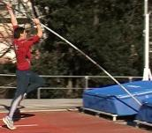
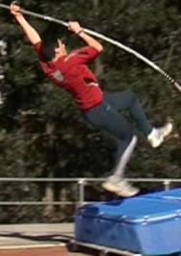
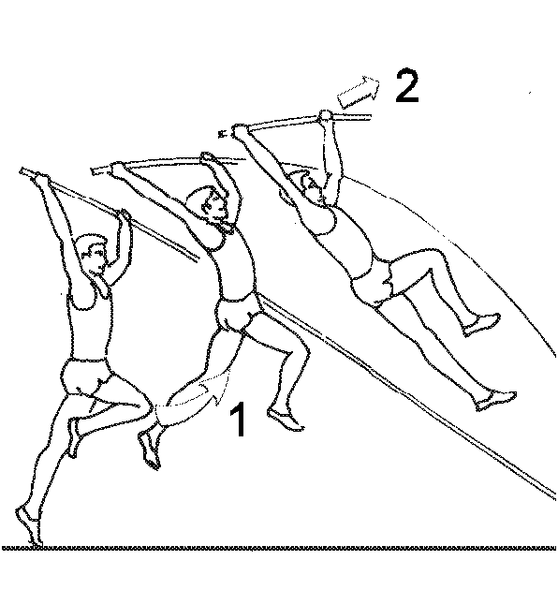
مـرحلة الإنطلاق
الأهـــداف
تحويل الطاقة القصوى إلى العصا
الخصـــــائص الفنيـــــة
يثبت اللاعب في وضع الإرتقاء
يؤدى البندول الطويل للجسم حول كل من الكتفين
و الحوض (1)
تدفع الذراع اليسرى للأمام و لأعلى (2)
الذراع الأيمن على كامل امتداده.
IAAF CECS Level I Coaching Theory
6.3.2 / 7
Notes:
Objective
To transfer maximum energy to the pole.
Technical characteristics
- Vaulter "freezes" in the takeoff position.
- Long pendulums are created around both the shoulders and the hips. (1)
- Left arm is pushed forwards and upwards. (2)
- Right arm is fully extended.

Slide 8
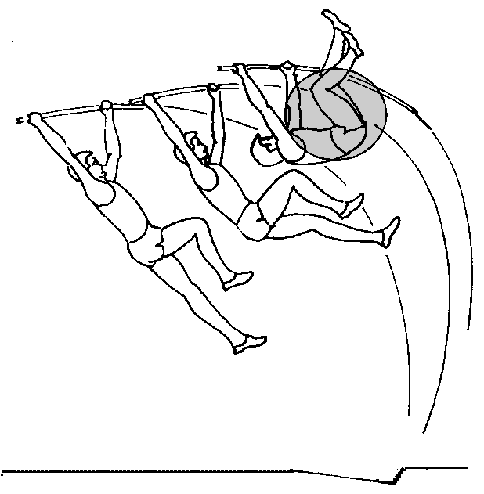
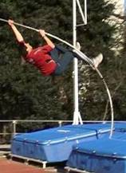
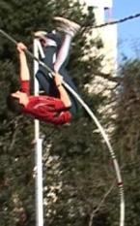
مـرحلـة التكـور للخـلف
الأهـــــداف
تحقيق الحد الأقصى من إنثناء العصا (الطاقة المختزنة)
يتخذ الجسم وضعا للاستفادة من الطاقة المختزنة
الخصـــائص الفنيــــة
تنثني الرجلين و تضم للصدر
الذراعان ممتدان
الظهر موازياً تقريباً للأرض (1)
IAAF CECS Level I Coaching Theory
6.3.2 / 8
Notes:
Objective
To achieve maximum bend of the pole (storing energy) and to position the body to utilize the stored energy.
Technical characteristics
- Both legs are bent and drawn to the chest.
- Both arms are extended.
- Back is roughly parallel to the ground.

Slide 9
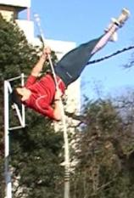
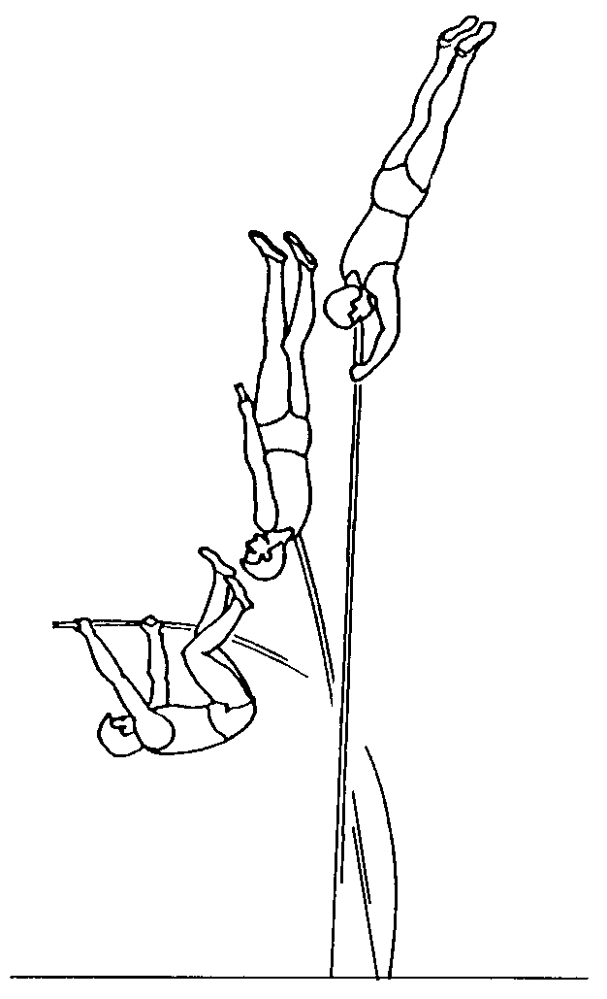
مرحلة الامتـداد واللف
الأهـــــداف
استخدام طاقة الزانة في رفع اللاعب
الخصـــائص الفنيــــــة
يتحرك الجسم من وضع ”ل" إلى وضع ” أ ”
يمتد الذراع الأيمن ويثنى الذراع الأيسر بالمرفق على الجانب الأيمن للزانة
يمر الحوض بالقرب من الزانة
يبدأ اللف مع جذب كلتا الذراعين معاً
يلف الجسم لمواجهة العارضة
.
IAAF CECS Level I Coaching Theory
6.3.2 / 9
Notes:
Objective
To use energy from the pole to lift the vaulter.
Technical characteristics
- Body moves from the "L" to the "I" position.
- Right arm is extended, left arm bends with the elbow on the right side of the pole.
- Hips pass close to the pole.
- Turn is commenced with the pull of both arms.
- Body turns to face the bar.

Slide 10
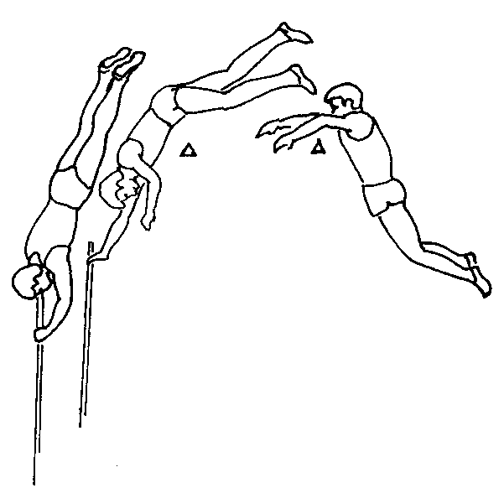
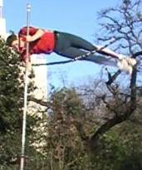
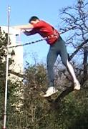
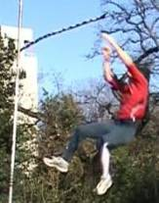
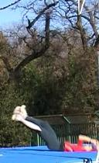
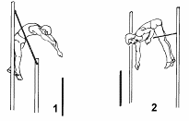
مـرحلــة تعـدية العارضـة و الهبـوط
الأهـــــداف
الحصول على أقصى حد من الارتفاع بعد التخلص من العصا و تعدية العارضة
الخصـــائص الفنيــــــة
دفع العصا بالذراع الأيمن
تتم تعدية العارضة في وضع تقوس (1) أو منحنى (2)
يمتد الجسم بعد تعدية العارضة
الهبوط على الظهر
IAAF CECS Level I Coaching Theory
6.3.2 / 10
Notes:
Objective
To gain maximum height after the release of the pole and clear the bar.
Technical characteristics
- Push-off from the pole is with the right arm.
- Bar is crossed in an arched (1) or bent (2) position.
- Body is straightened after crossing the bar.
- Landing is on the back.

